Slide 1


 |  |  | Obchodní akademie a Střední odborná škola, gen. F. Fajtla, Louny, p.o. Osvoboditelů 380, Louny
Číslo projektu | CZ.1.07/1.5.00/34.0052 | Číslo sady | 40 |  | Číslo DUM | 3.2._40_01
Předmět | zeměpis
Tematický okruh | Geografická .....
Název materiálu | hlavní města Evropy - Vídeň
Autor | Jakub Hnátek
Datum tvorby | 22.4.2013 | Ročník |  | 3.
Anotace Prezentace pojednává o informacích tykajících se hlavního města Vídně. Jsou zde zahrnuty památky, doprava, vývoj obyvatel…
Metodický pokyn Sledování a vypisování informací.
Autorem materiálu a všech jeho částí, není-li uvedeno jinak, je Jakub Hnátek Dostupné z Metodického portálu www.rvp.cz, ISSN: 1802-4785, financovaného z ESF a státního rozpočtu ČR. Provozováno Výzkumným ústavem pedagogickým v Praze.

Slide 2

Vídeň
Vídeň (německy Wien) je hlavní město Rakouska, současně také statutární město a zároveň od 1. ledna 1922 jedna z jeho spolkových zemí, zcela obklopená územím spolkové země Dolní Rakousy. Leží na řece Dunaj a se svými 1,7 miliony obyvatel je největším rakouským městem a současně nejvýznamnějším kulturním, politickým a hospodářským centrem země. Historické centrum Vídně bylo v roce 2001 zapsáno na Seznam světového dědictví UNESCO. V seznamu měst podle kvality života sestaveném firmou Mercer se v roce 2011 Vídeň umístila na první příčce.
č.1 - Malý znak Vídně

Slide 3
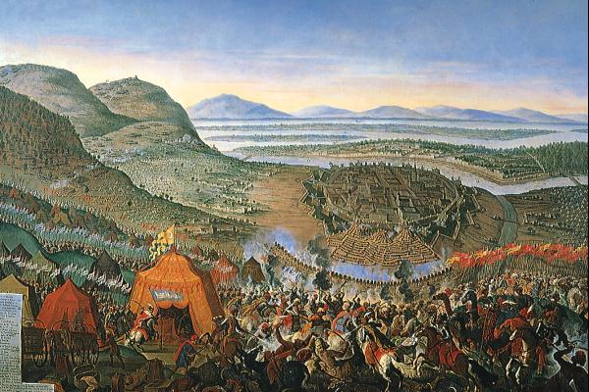
Historie
Vídeňská pánev je díky své výhodné poloze a příznivému klimatu nepřetržitě osídlena už od mladší doby kamenné. Jméno dostalo místo po keltské osadě Vedunia, což v překladu znamená lesní potok.
Kolem přelomu letopočtu bylo území dobyto Římany, kteří na místě dnešního centra města vybudovali vojenský tábor s přilehlým městem. Neslo jméno Vindobona a jeho úkolem byla obrana severní hranice říše před germánskými kmeny. Roku 180 při tažení proti Markomanům zde zemřel císař Marcus Aurelius. Římané opustili město v 5. století, ale osídlení v místě nikdy zcela nezaniklo a ve středověku bylo na římských základech obnoveno opět do podoby města.
č.2 - Druhé obléhání Vídně turky

Slide 4
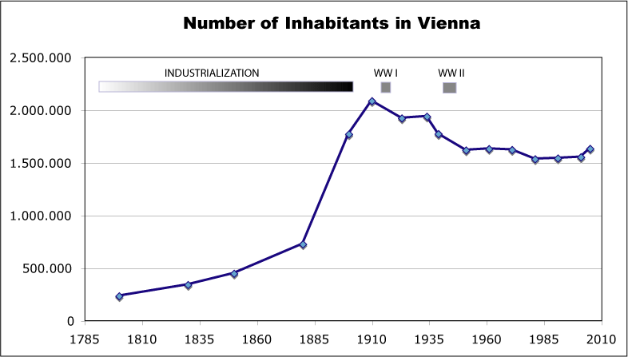
Obyvatelstvo
Ke dni 1. ledna 2011 měla Vídeň 1 713 957 obyvatel. Avšak těsně před první světovou válkou byla Vídeň s více než dvěma miliony obyvatel čtvrtým největším městem na světě. Druhá polovina 19. a začátek 20. století, kdy byla centrem velké mnohonárodnostní říše, jí vtiskly charakter sídla tvořeného lidmi různého původu, kultur a náboženství. V roce 1900 byla čtvrtina obyvatel tvořena rodáky z území dnešní České republiky (Češi i Němci); významná přistěhovalecká vlna přišla z Haliče (především Židé a Poláci). Po válce město ztratilo mnoho obyvatel, kteří se často vrátili do rodných zemí. Jednalo se především o Čechy, Slováky a Maďary.
č.3 – Vývoj počtu obyvatel

Slide 5
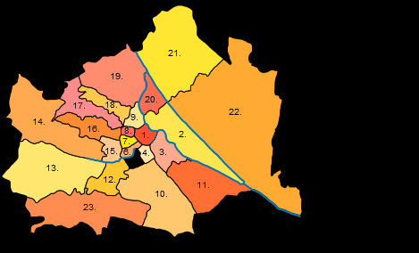
Správní členění Vídně
Vídeň se člení na 23 samosprávných městských částí tradičně označovaných jako vídeňské městské okresy (Wiener Stadtbezirke). První byly vytvořeny roku 1850 při prvním rozšíření Vídně. Od té doby se zvětšil nejen jejich počet, ale i rozloha. Kromě toho docházelo i k jistým změnám hranic těchto celků. Městské okresy se dále člení celkem na 89 katastrálních území, jejichž hranice se však v některých případech nekryjí s hranicemi městských okresů.
č.3 – Vídeňské městské okresy

Slide 6
Hudba
Vídeň se vyznačuje bohatou hudební tradicí, jejíž vrchol se datuje na přelom 18. a 19. století, kdy v městě tvořili Wolfgang Amadeus Mozart, Joseph Haydn a Ludwig van Beethoven, později se proslavili Franz Schubert, Franz Liszt, Johannes Brahms, Johann Strauss starší a Johann Strauss mladší, Franz Lehár, Josef Lanner, Anton Bruckner a Gustav Mahler, stejně jako na začátku 20. století příslušníci Nové vídeňské školy kolem Arnolda Schönberga. Za nejlepší interpretaci Mozartových děl je každé 2 roky akademií ve Vídni udělována cena Wiener Flötenuhr.

Slide 7
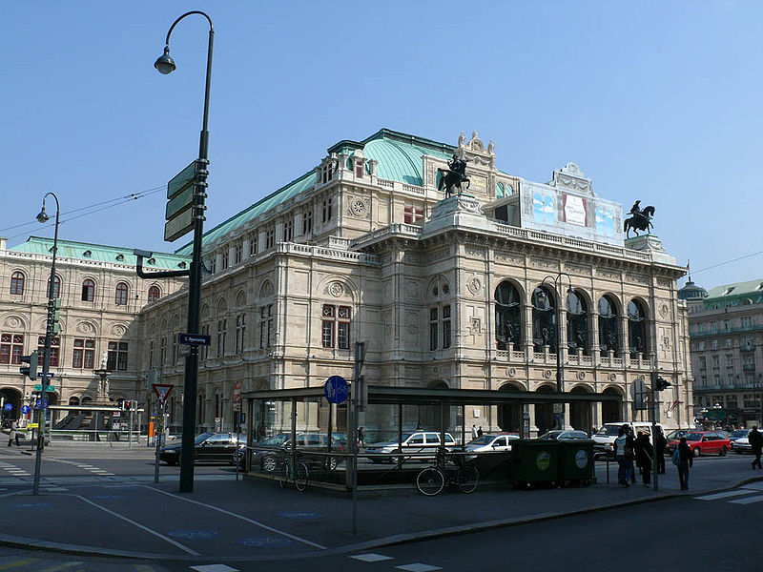
Opera
Státní opera je zaměřena na uvádění klasických děl, Volksoper nabízí širší repertoár zahrnující operetu, klasický muzikál i operu. Jako třetí operní scéna slouží od roku 2006 Theater an der Wien, kde byla v premiéře uvedena Beethovenova opera Fidelio. Vídeňská komorní opera nabízí netradiční inscenace klasických i moderních děl.
č.4 – Vídeňské státní opera

Slide 8
Divadlo
Divadlo Burgtheater patří mezi přední německojazyčná divadla, dobrou pověst si drží i Volkstheater a Theater in der Josephstadt. Ve městě působí také velké množství malých scén a kabaretů. Od roku 2000 je ve Vídni předávána Nestroyova divadelní cena, nejvýznamnější ocenění v německojazyčné oblasti.

Slide 9
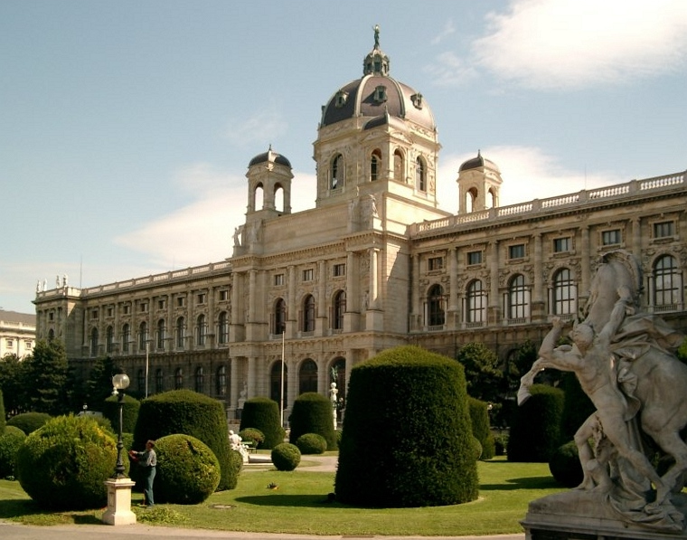
Muzea
Největším muzejním komplexem je císařský palác Hofburg, kde jsou kromě interiérových instalací z druhé poloviny 19. století vystaveny některé z panovnických sbírek. Jejich hlavní část se nachází v nedalekých muzeích Uměleckohistorickém, s rozsáhlou galerií starých mistrů, a Přírodovědeckém. Muzejní areál byl v posledním desetiletí doplněn tzv. Museumsquartierem, což je soubor muzeí vytvořený v prostoru bývalých císařských koníren. Roli hlavní vídeňské kunsthaly plní Albertina, která stavebně navazuje na komplex Hofburku, výstavními prostory jsou i pavilon Secese, Dům umělců a mnohé jiné. Jako muzea slouží také hlavní zahradní paláce - císařská rezidence v Schönbrunnu, Belveder Evžena Savojského i Lichtenštejnský palác v Roßau.
č.5 – Uměleckohistorické muzeum na Maria-Theresien-Platz

Slide 10
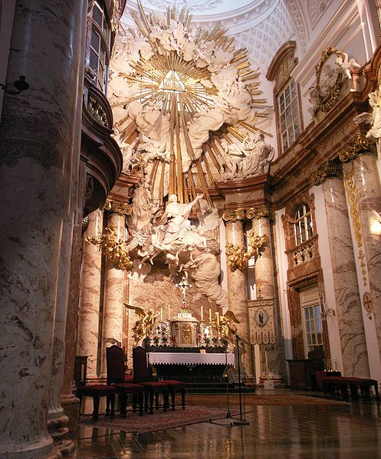
Architektura
Památky z římského období se dochovaly v pouhých fragmentech. Architektonické stopy středověku představují především chrámové stavby od románského kostela sv. Ruprechta až po gotický svatoštěpánský dóm s bohatou sochařskou výzdobou. Baroko reprezentuje množství šlechtických paláců i známé kostelní stavby (sv. Karel Boromejský, univerzitní jezuitský kostel). Mimořádný urbanistický význam mělo vytvoření reprezentativní okružní třídy s řadou veřejných budov - Ringstraße - na přelomu 19. a 20. století. V posledních desetiletích byla ve městě postavena řada výškových budov.
č.6 – Hlavní oltář kostela sv. Karla Boromejského

Slide 11
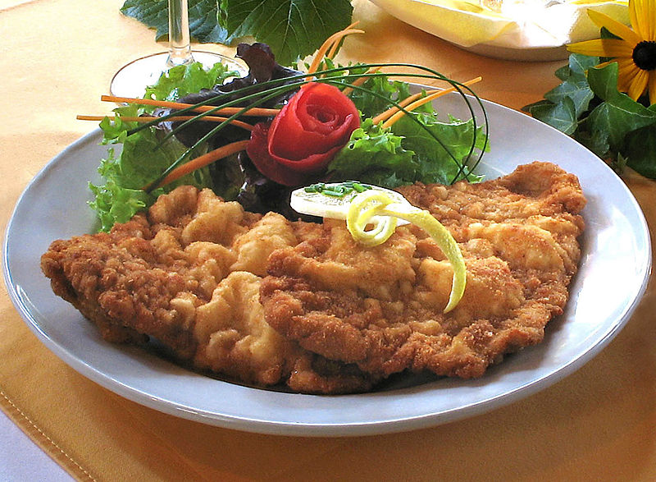
Každodennost
Vídeň je charakteristická specifickou kuchyní vzniklou v dobách mnohonárodnostní monarchie, kdy každá z národnostních menšin rozšířila zdejší jídelníček. Z Maďarska byl v upravené podobě přejat guláš a palačinky, z českého prostředí, které mělo největší vliv, pocházejí štrúdl, koláče, buchty a knedlíky. Mezi typické pokrmy patří i vídeňský řízek. Stánky na ulicích nabízejí velký výběr párků a klobás, v poslední době obohatili Vídeň Turci a Bosňáci rychlým občerstvením tureckého a arabského typu (kebab, burek, falafel).
č.7 – Vídeňský řízek

Slide 12
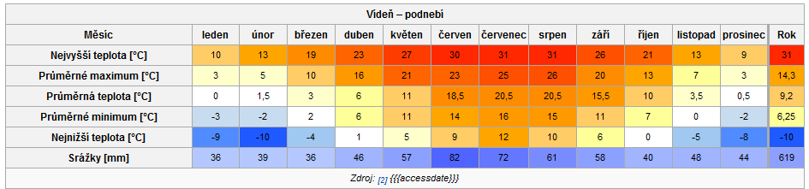
Podnebí
V zimě časté sněžení a někdy bývají i mrazy pod -10°C. Jaro začíná koncem února a končí uprostřed května, počasí je silně proměnlivé. Mohou být mrazy, ale i letní horka. Léto je často i velmi teplé a suché. Podzim přichází koncem září. Začátek i střed podzimu je charakteristický častými návraty teplého a suchého počasí. Koncový podzim přechází v mírnou zimu koncem listopadu. Vídeň je dosti slunečné místo ve všech ročních obdobích. Nejnižší teplota naměřená ve Vídni byla -26°C a vůbec nejvyšší byla 38,3°C.
č.8 – Videň podnebí

Slide 13
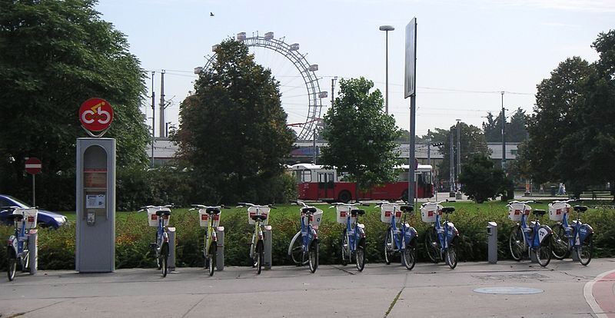
Doprava
Podle statistiky z roku 2007 se 35 % přepravy ve Vídni odehrálo prostřednictvím veřejné dopravy, 32 % automobilem, 28 % pěšky a 5 % na kole.
Páteří vídeňské městské hromadné dopravy je metro (U-Bahn) a městská železnice (S-Bahn), jejíž počátky spadají na začátek 20. století. Tato základní síť je doplněna tramvajemi (od roku 1865) a autobusy (od 1907). V rakouském hlavním městě existovalo v průběhu 20. století také několik samostatných trolejbusových tratí. Všechny prostředky hromadné přepravy používají jednotný tarif a jsou provozovány převážně firmami Wiener Linien, ÖBB, Badner Bahn a také řadou soukromých autobusových dopravců.
č.9 – Veřejná půjčovna kol

Slide 14
Zdroj
č.1 / Wikipedie: Otevřená encyklopedie: Vídeň [online]. c2013 [citováno 15. 06. 2013]. Dostupný z WWW: <http://cs.wikipedia.org/w/index.php?title=V%C3%ADde%C5%88&oldid=10405032>
č.2 / Wikipedie: Otevřená encyklopedie: Vídeň [online]. c2013 [citováno 15. 06. 2013]. Dostupný z WWW: <http://cs.wikipedia.org/w/index.php?title=V%C3%ADde%C5%88&oldid=10405032>
č.3 / Wikipedie: Otevřená encyklopedie: Vídeň [online]. c2013 [citováno 15. 06. 2013]. Dostupný z WWW: <http://cs.wikipedia.org/w/index.php?title=V%C3%ADde%C5%88&oldid=10405032>
č.4 / Wikipedie: Otevřená encyklopedie: Vídeň [online]. c2013 [citováno 15. 06. 2013]. Dostupný z WWW: <http://cs.wikipedia.org/w/index.php?title=V%C3%ADde%C5%88&oldid=10405032>
č.5 / Wikipedie: Otevřená encyklopedie: Vídeň [online]. c2013 [citováno 15. 06. 2013]. Dostupný z WWW: <http://cs.wikipedia.org/w/index.php?title=V%C3%ADde%C5%88&oldid=10405032>
č.6 / Wikipedie: Otevřená encyklopedie: Vídeň [online]. c2013 [citováno 15. 06. 2013]. Dostupný z WWW: <http://cs.wikipedia.org/w/index.php?title=V%C3%ADde%C5%88&oldid=10405032>
č.7 / Wikipedie: Otevřená encyklopedie: Vídeň [online]. c2013 [citováno 15. 06. 2013]. Dostupný z WWW: <http://cs.wikipedia.org/w/index.php?title=V%C3%ADde%C5%88&oldid=10405032>
č.8 / Wikipedie: Otevřená encyklopedie: Vídeň [online]. c2013 [citováno 15. 06. 2013]. Dostupný z WWW: <http://cs.wikipedia.org/w/index.php?title=V%C3%ADde%C5%88&oldid=10405032>
č.9 / Wikipedie: Otevřená encyklopedie: Vídeň [online]. c2013 [citováno 15. 06. 2013]. Dostupný z WWW: <http://cs.wikipedia.org/w/index.php?title=V%C3%ADde%C5%88&oldid=10405032>

